Slide 1
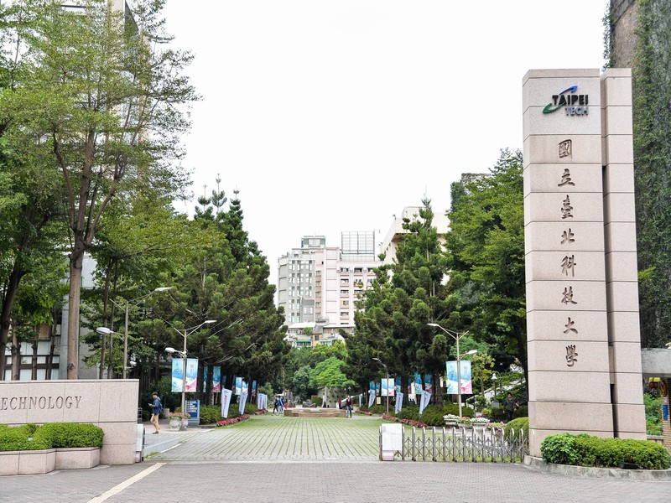
北科 Tour Guide
102820007 郭建陞
102820015 李嘉晟

Slide 2
設計理念
北科雖小，五臟俱全
跟其他很多大學比起來，北科的校園真的相當的小，但儘管校園不大卻位處於台北市精華地段，我們想藉由這個網站來讓剛來北科的人們能夠快速了解這個學校及校園周遭，或是讓來訪的客人們知道有哪些可以去的地方。

Slide 3
技術要求
使用語言：HTML、CSS、JQUERY
使用工具：GIT、SourceTree、PhotoShop

Slide 4
網站地圖
北科 Tour Guide
漫遊校園
周遭景點
關於我們
常見問題
聯絡我們

Slide 5
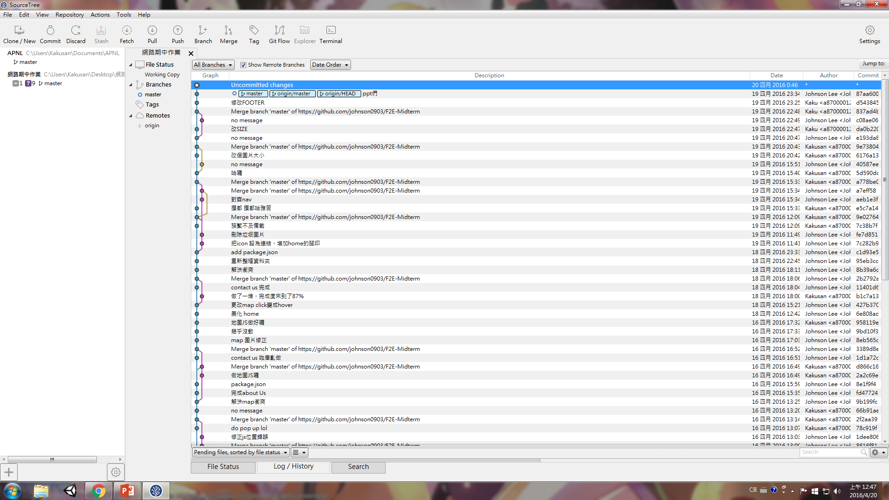
合作無間的證明

Slide 6
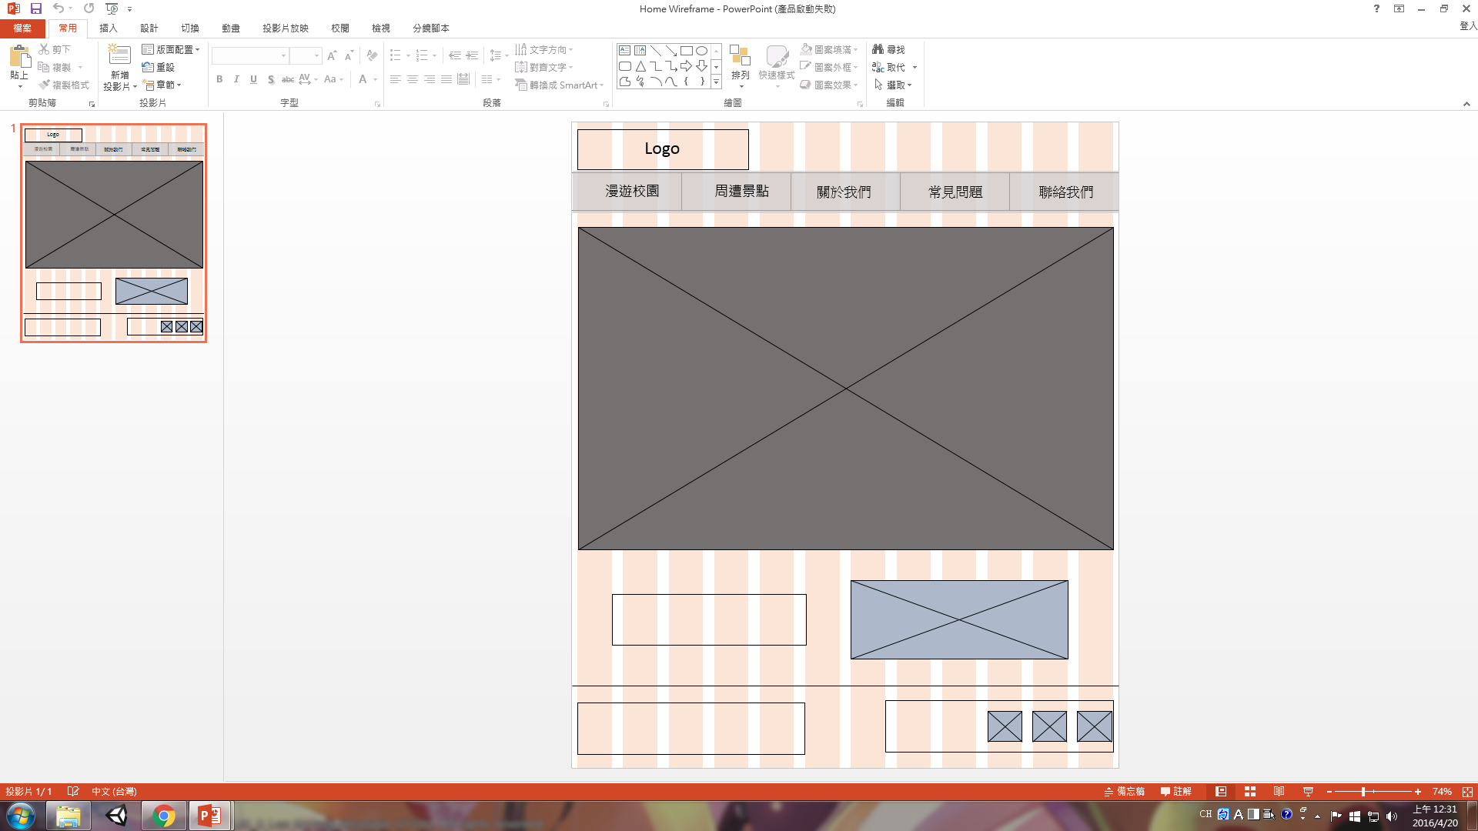
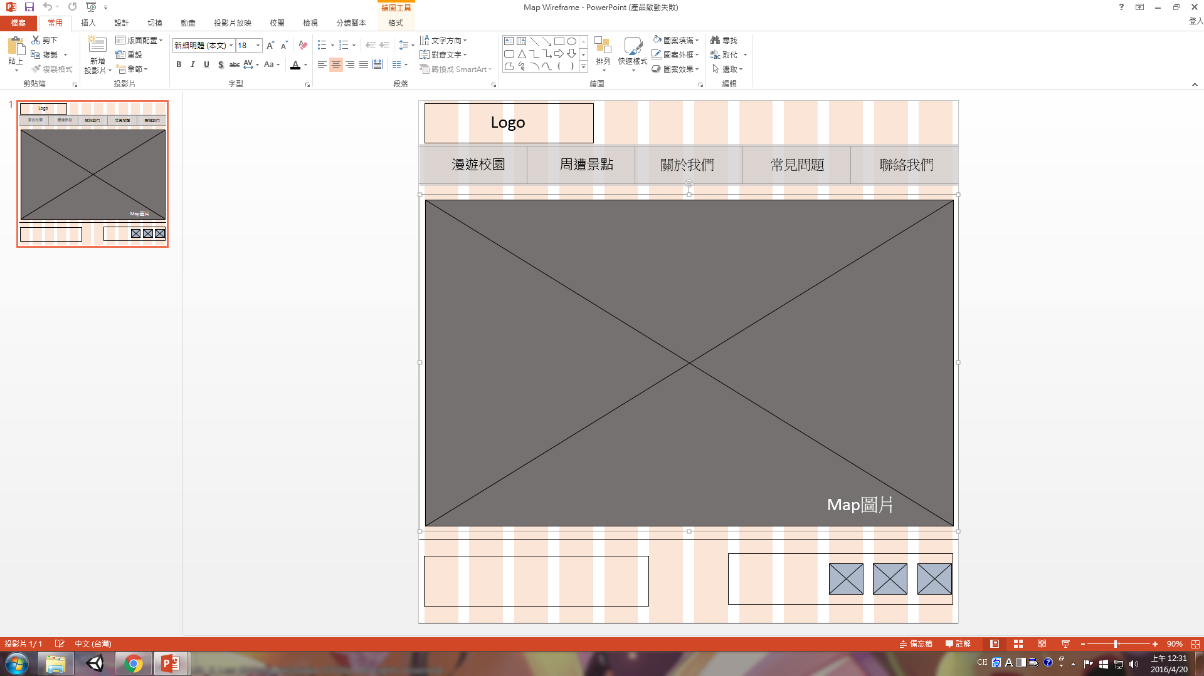
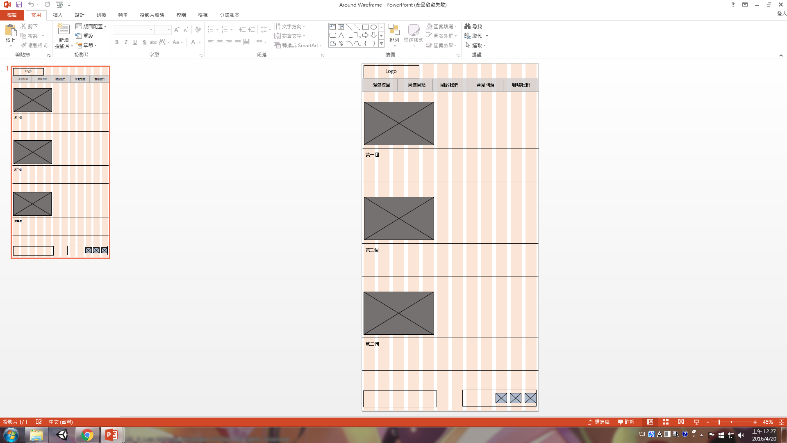
WireFrame

Slide 7
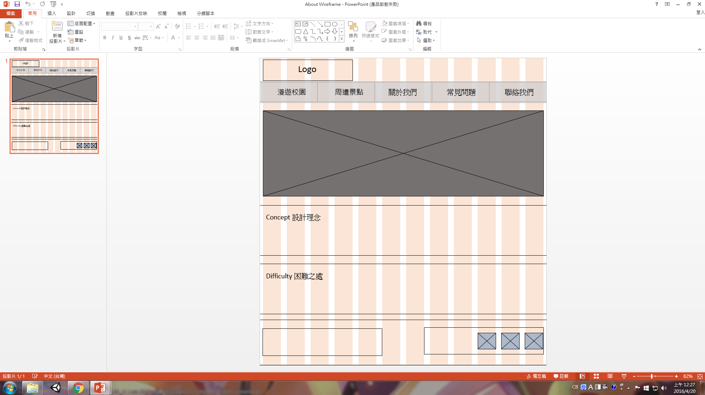
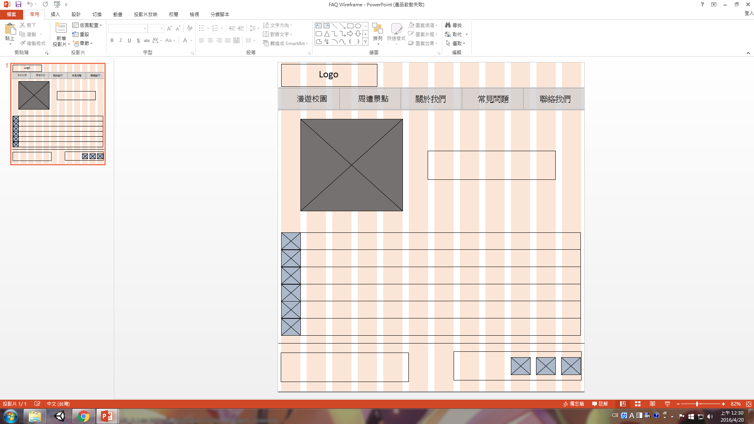
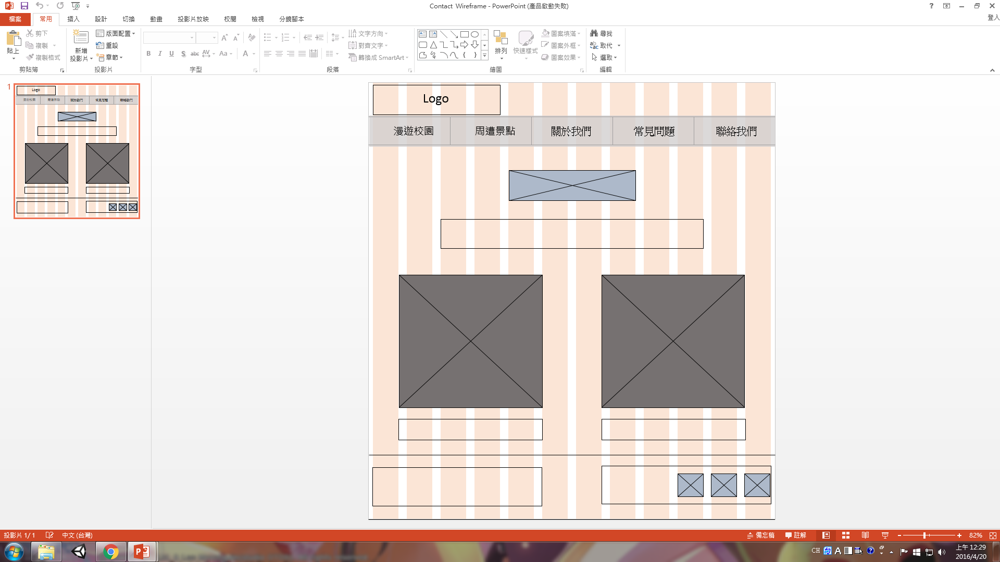
WireFrame

Slide 8
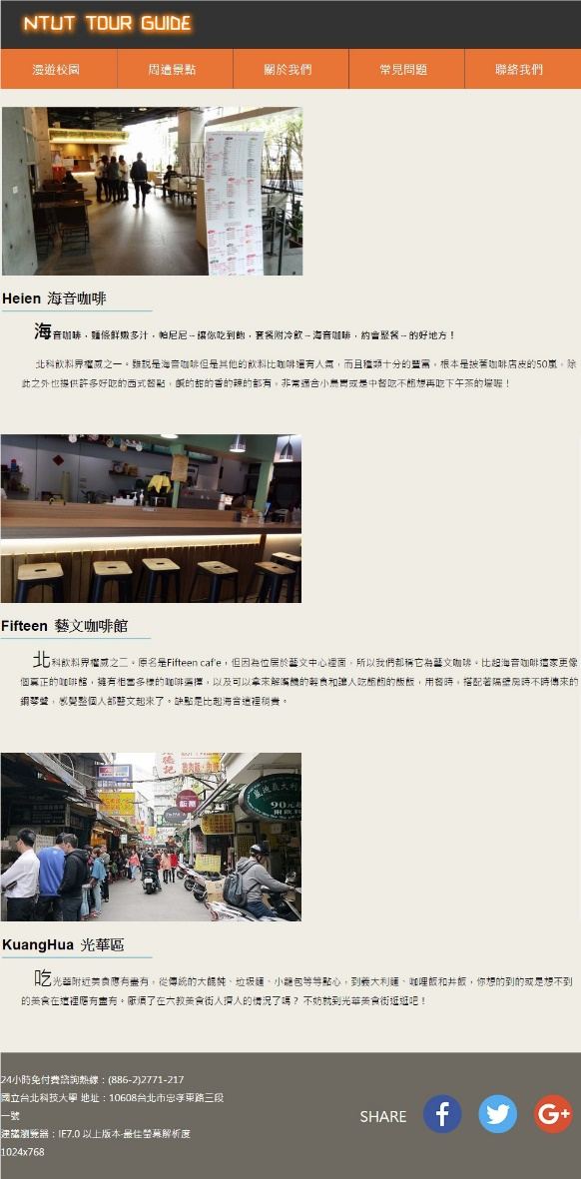
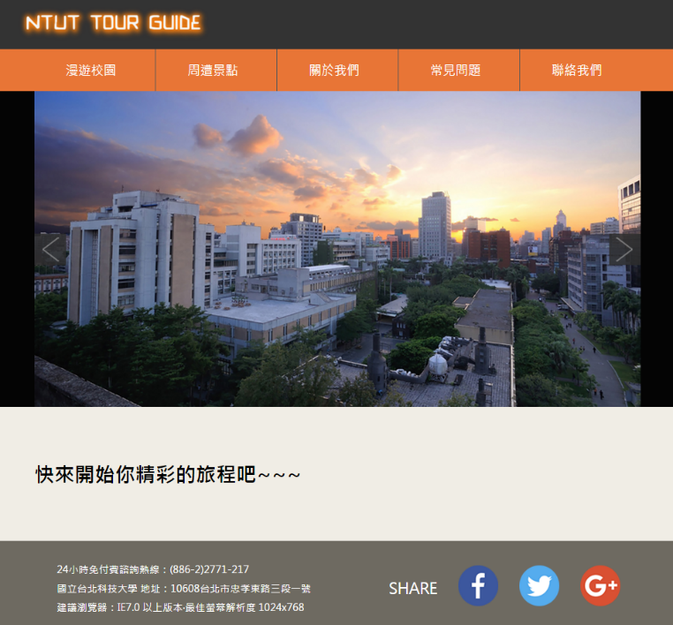
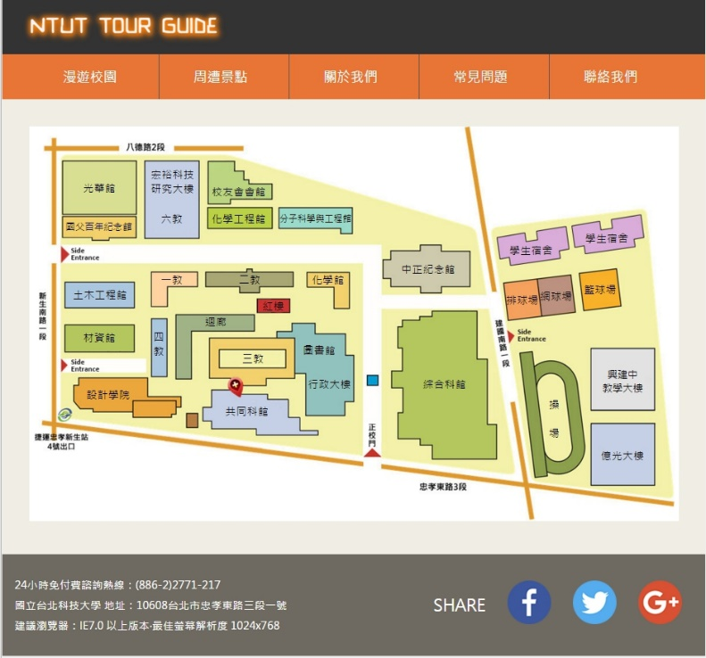
視覺圖

Slide 9
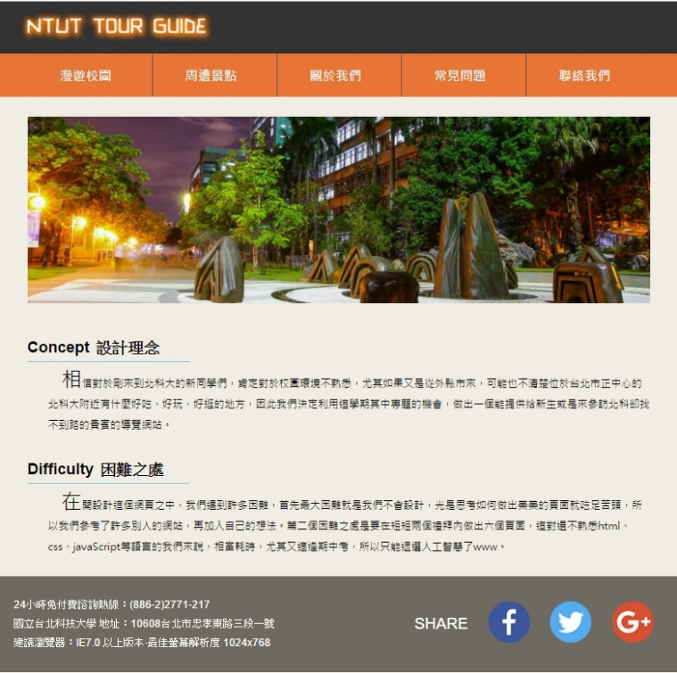

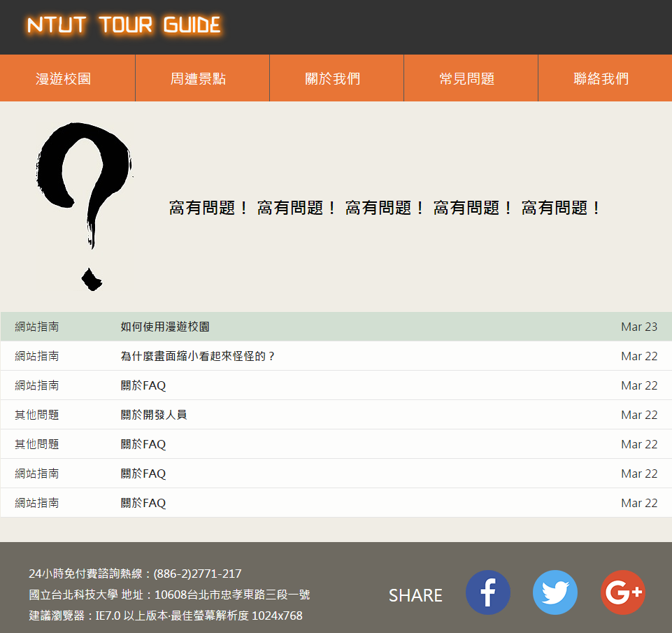
視覺圖

Slide 10

設計導覽
RGB(232, 117, 54)
RGB(51, 51, 51)
主要頁面採用了深灰和橘色的搭配，給人一種沉穩低調的感覺。
RGB(240, 237, 228)
背景則是選擇米色為底，使得網頁看起來乾淨、整潔又不至於太過刺眼。

